Slide 1
Lập trình web
So sánh Wordpress và Blogpost

Slide 2
GIỚI THIỆU WORDPRESS VÀ BLOGSPOT
WordPress là một phần mềm mã nguồn mở (miễn phí) được viết bằng ngôn ngữ PHP và hệ quản trị cơ sở dữ liệu MySQL. Phần mềm quản lý nội dung(CMS) mà bạn có thể sử dụng để tạo ra các trang web.
Blogspot (blogger) là một hệ thống weblog được phát triển bởi Pyral Labs và được Google mua lại vào năm 2003, cho phép chúng ta tạo một website miễn phí dưới dạng blog với nhiều tính năng.

Slide 3

Tính dễ sử dụng
Hầu hết người dùng muốn viết blog không phải là Developer.
Họ là những nhà văn, người kể chuyện, hoặc là chủ doanh nghiệp không liên quan nhiều đến công nghệ.
Một nền tảng viết blog dễ sử dụng sẽ giúp họ làm việc, viết lách tốt hơn.

Slide 4
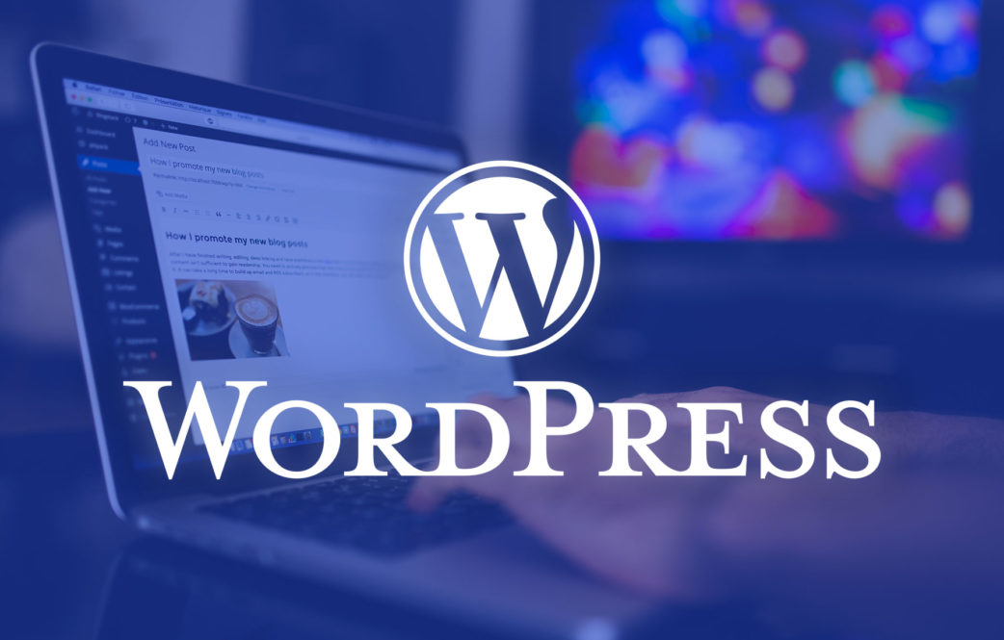
Tính dễ sử dụng
WORDPRESS
Thiết lập blog trong WordPress là một quá trình đơn giản và nhẹ nhàng.
Bạn không cần có kỹ năng code, tất cả những gì cần làm là click và click để cài đặt WordPress.
Sau khi thiết lập xong, bạn có quyền chọn giao diện WordPress theo nhu cầu.
Sau đó, việc cài đặt các plugin WordPress phù hợp để nâng cao các tính năng trong blog.
Thêm nội dung vào WordPress rất dễ với tính năng bài viết và trang sẵn có.
Ngoài ra, bạn cũng dễ dàng tạo nội dung văn bản, thêm hình ảnh...

Slide 5

Tính dễ sử dụng
BLOGSPOT
Khác với WordPress, Blogger là một nền tảng viết blog đơn giản, nơi bạn có thể tạo một blog chỉ với vài phút.
Bạn chỉ cần một tài khoản Google để bắt đầu là đủ. Sau đó truy cập website Blogger và đăng ký bằng tài khoản Google cá nhân.
Thiết lập một blog trên nên tảng Blogspot rất đơn giản.
Tiếp theo, bạn dễ dàng định cấu hình cài đặt, chỉnh sửa bố cục blog của mình cũng như thêm bài đăng.

Slide 6
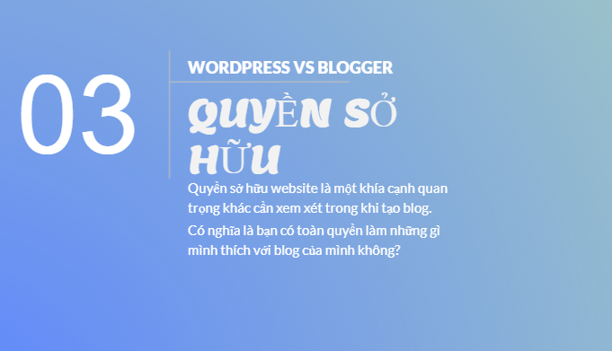

Slide 7
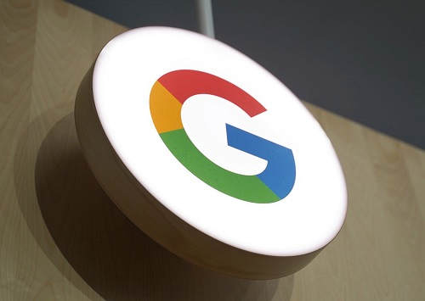
Quyền sở hữu
BLOGSPOT
Blogger là một dịch vụ viết blog được cung cấp bởi Google.
Miễn phí, đáng tin cậy và có đủ các tính năng để xuất bản nội dung của bạn trên web.
Tuy nhiên, blog do bạn tạo ra lại không thuộc sở hữu của bạn.
Google điều hành dịch vụ này và có quyền tắt hoặc tắt quyền truy cập của bạn bất cứ lúc nào.

Slide 8
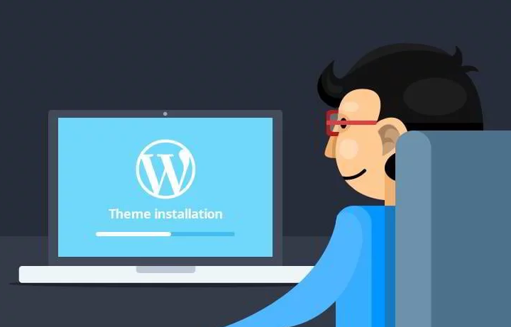
Quyền sở hữu
WORDPRESS
Với WordPress hay gọi seft-hosted (bạn sẽ tự quản lý mọi thứ, tự mua hosting, domain…)
Chính vì thế, bạn toàn quyền sử dụng website theo cách bạn muốn từ việc cài đặt, bảo trì, upload, backup dữ liệu..
Tất cả dữ liệu và thông tin đều thuộc tầm kiềm soát của bạn: Source code, datebase,...
.

Slide 9
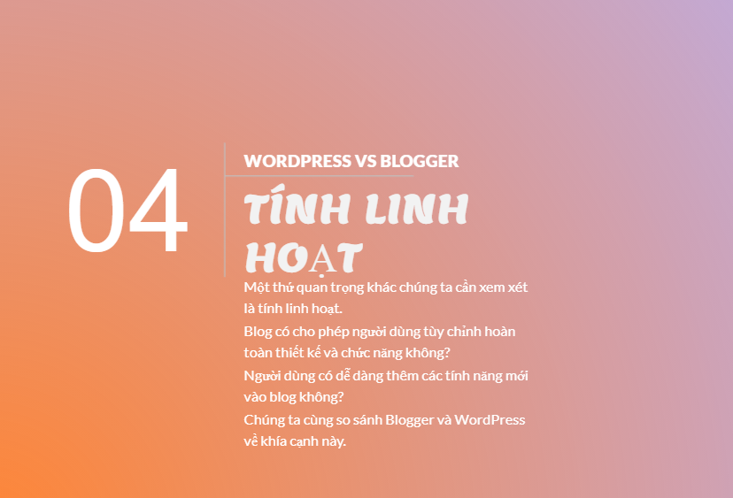

Slide 10
BLOGPSOT
WORDPRESS
Blogger là một dịch vụ được thiết kế với các công cụ tối thiểu.
Có nghĩa là mọi thứ khá cơ bản, phục vụ chủ yếu cho mục đích xuất bản.
Rất khó để thêm một tính năng hay thay đổi giao diện theo ý muốn. Trừ khi bạn là nhà phát triển.
Blogger có một bộ gồm 25 tiện ích tích hợp (tương tự như các tiện ích WordPress). Để thêm các tính năng như quảng cáo, liên kết đăng ký, biểu mẫu liên hệ, v.v.
Nhưng những module này với chức năng hạn chế và không có lựa chọn thay thế.
Chưa hết, các tùy chọn nâng cao như popup, eCommerce, v.v … không có sẵn trên nền tảng Blogger.
WordPress là một phần mềm mã nguồn mở, rất dễ dàng để thêm tính năng.
Điểm nổi bật góp phần nên sự thành công của WordPress chính là Theme và Plugin.
Theme giúp bạn dễ dàng thay đổi giao diện của Website.
Plugin giúp bạn thêm nhiều chức năng cho webiste.
Với Theme và plugin giúp bạn dễ dàng thiết kế website bán hàng online, thương mại điện tử…

Slide 11
Cộng đồng
Cộng đồng của Blogger phát triển cũng tương đối khá
nhưng càng ngày càng giảm và ít hoạt động hơn, Google
có diễn đàn riêng dành cho những người sử dụng
Blogger, tuy nhiên mức độ hoạt động không cao.
WordPress có cộng đồng sử dụng đông đảo nhất trong
các mã nguồn mở phục vụ việc phát triển website, với
cộng đồng to lớn này, hầu như các lỗi lớn đến nhỏ bạn
đều có thể tìm đến trên Google để giải quyết.
Như vậy có thể nói, WordPress là mã nguồn hoàn hảo để phát triển website, Matt Cutts, điều hành phụ trách về mảng chất lượng tìm kiếm và webspam của Google cũng đang sử dụng WordPress cho blog cá nhân của mình.

Slide 12
Bảo mật
Sử dụng Blogger, bạn có lợi thế về nền tảng an toàn, mạnh mẽ của Google.
Bạn không cần lo lắng về việc quản lý tài nguyên máy chủ, bảo vệ blog hoặc sao lưu.
Bạn chỉ cần bảo vệ tài khoản đăng nhập/gmail của mình.
Đối với mình WordPress khá an toàn, nhưng nó sẽ phụ thuộc và trình độ của quản lý website của bạn.
Những bước bảo mật cho Website WordPress:
Đơn giản như đổi đường dẫn đăng nhập, đặt mật khẩu mạnh hơn…
Có rất nhiều plugin bảo mật WordPress như: iThemes Security...
Ngoài ra nên backup hay sao chép website thường xuyên.
Sử dụng cơ chế để chống DDoS và Botnet

Slide 13
KHẢ NĂNG TỐI ƯU HÓA MARKETING
Blogger là một sản phẩm từ Google, máy chủ Google
nên có tốc độ tải trang rất nhanh, có thể tùy biến SEO rất
tốt nhưng cộng đồng phát triển các ứng dụng, tính năng
lại không nhiều như WordPress, vì vậy Blogger lại yếu
về điểm này.
WordPress có mức tối ưu hóa rất tốt cho những việc này bởi
vì nó là mã nguồn mở, thu hút rất nhiều nhà phát triển ứng
dụng. Bạn sẽ có thể tìm được tất cả các ứng dụng chuyên
nghiệp nhằm phát triển trang web theo nhu cầu của bạn ví dụ
như về SEO, email marketing, banner quảng cáo,...bạn có thể
làm bất cứ thứ gì theo ý của bạn.
Một điều quan trọng nữa là các nhà mạng Việt Nam
thỉnh thoảng lại chặn Blogger, phải đổi sang dns google
mới vào được nên nếu ai làm website bán hàng, dịch vụ,
sản phẩm với Blogger mà đang có kết quả khá tốt mà bị
các nhà mạng Việt Nam chặn thì sẽ ảnh hưởng rất lớn
đến doanh thu.

Slide 14
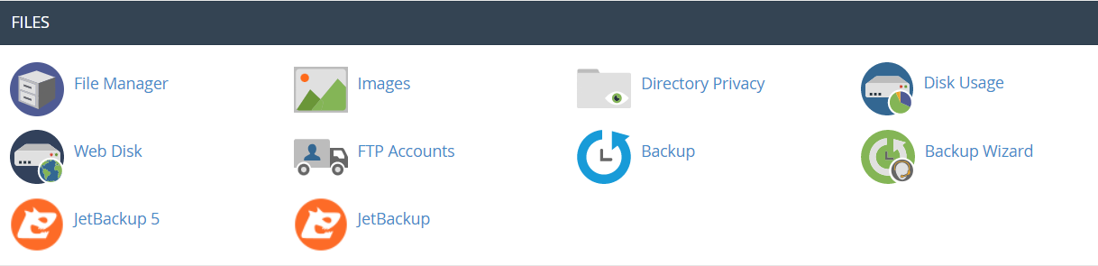
Cài đặt wordpress
Tải file cài đặt WordPress mới nhất và giải nén ra
2.Tải toàn bộ file WordPress đó lên thư mục public_html bằng File Manager hoặc bằng FTP client như FileZilla:

Slide 15
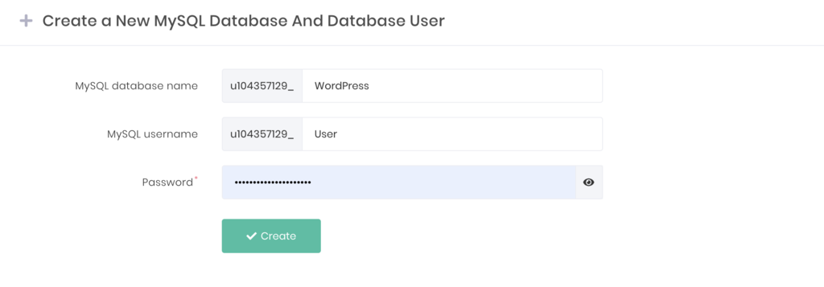
3.Tạo MySQL database và user cho WordPress trong trang quản trị Hosting:

Slide 16
Hoàn tất bằng wizard cài đặt WordPress 5 bước:
Chọn ngôn ngữ và nhấn Continue.
WordPress sẽ yêu cầu thông tin MySQL. Bạn đã có ở trên, nên hãy nhấn nút Let’s go!.
Trên màn hình tiếp theo, hãy điền các thông tin bạn đã thu thập ở trên, tại Khu vực thành viên của Hostinger -> MySQL Databases. Nhấn Submit khi hoàn tất.
WordPress sẽ kiểm tra kết nối tới MySQL database, nếu không có lỗi hiện ra thì bạn sẽ có thể nhấn nút Run the install.
Tại bước này hãy điền thông tin của website chính và thông tin administrator và nhấn Install WordPress:
Site Title – Tiêu đề website.
Username – Administrator username.
Password – Administrator password.
Your Email – Administrator email address.
Search Engine Visibility – Nếu bạn chọn dấu này, WordPress sẽ ngăn chặn các trang tìm kiếm quét website của bạn.
Giờ bạn đã có thể đăng nhập vào trang quản lý WordPress trên trình duyệt

